Slide 1


Aplikacja umożliwiająca zapis na wizytę
wraz z wstępną diagnostyką medyczną
Maria Kujawa, Katarzyna Latos

Slide 2
APLIKACJA
Zabezpieczenie wyświetlania hasła przy logowaniu do aplikacji
Baza zawierająca 15 lekarzy (6 specjalizacji)
Wizyty są ograniczone do jednego dnia
Każdy z 15 lekarzy posiada 3 godziny wizyt (45 wizyt do wyboru)
Dodatkowa weryfikacja lekarza poprzez podanie numeru prawa wykonywania zawodu
Raport z wstępnego wywiadu medycznego (dostępny w aplikacji zarówno dla pacjenta, jak i lekarza)
Występujące u pacjenta objawy są w raporcie wyróżnione kolorem czerwonym

Slide 3
BAZA DANYCH

Slide 4
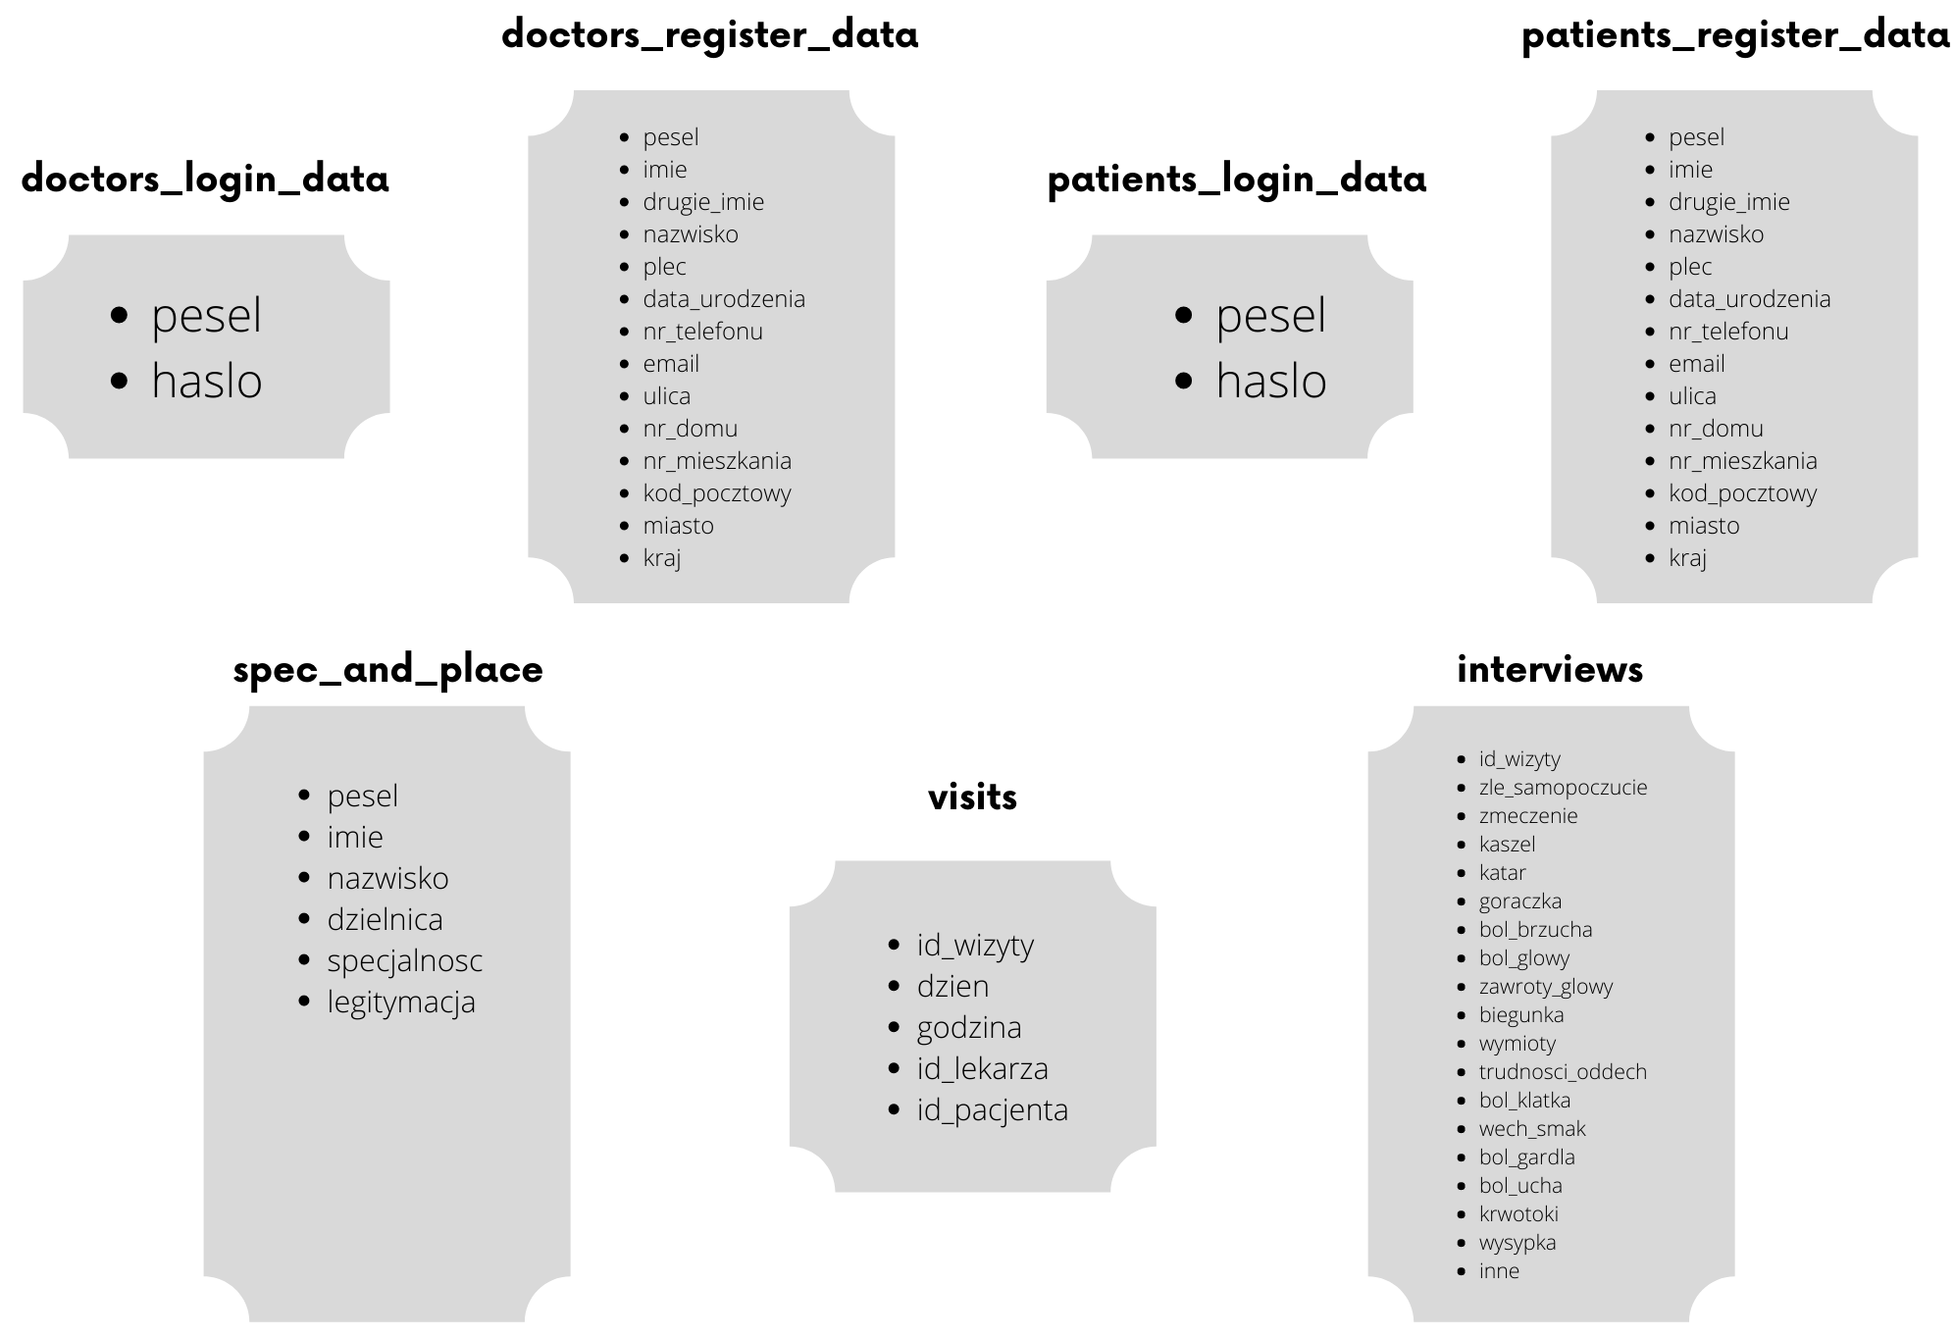

Slide 5

NARZĘDZIA
SQLite
Studio
sqlite-jdbc-3.20.1.jar

Slide 6
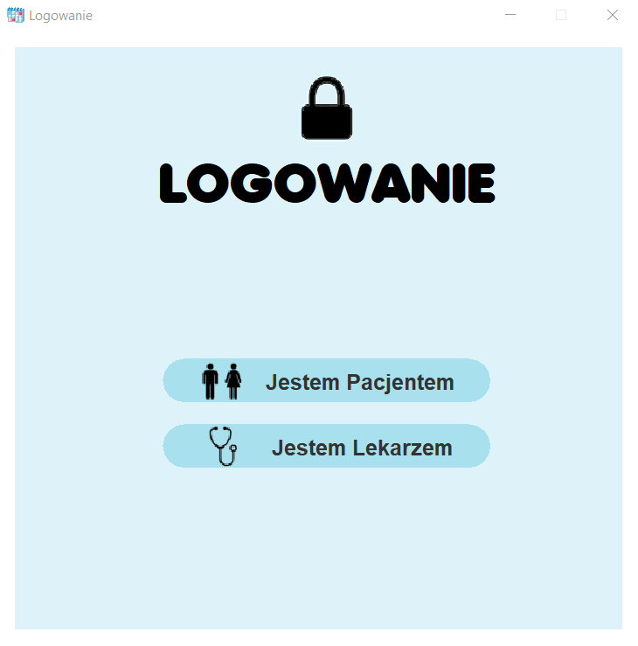
PIERWSZE OKNO APLIKACJI

Slide 7
APLIKACJA Z PUNKTU WIDZENIA PACJENTA

Slide 8
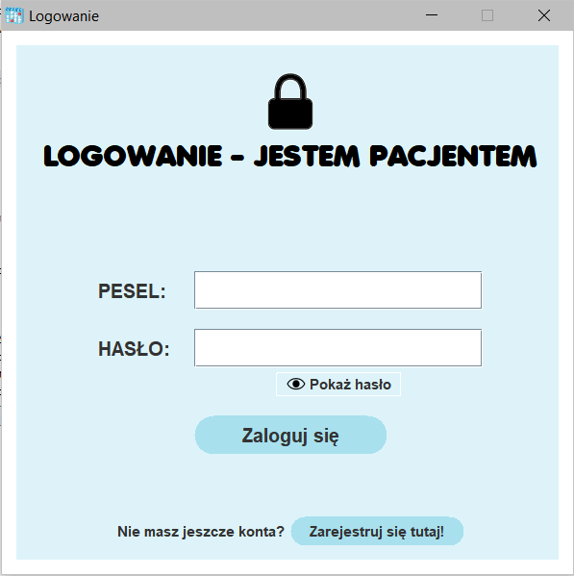
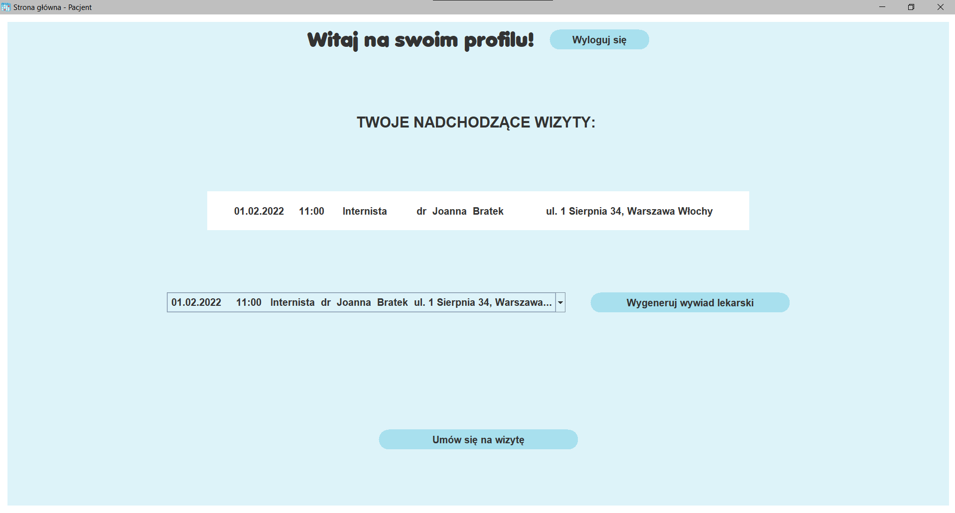
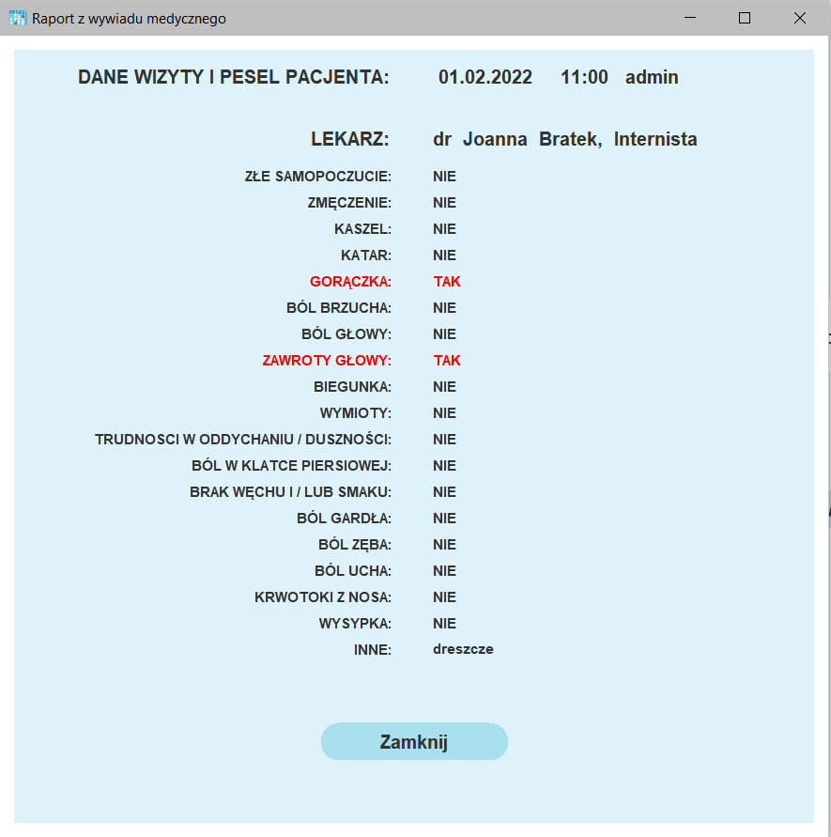
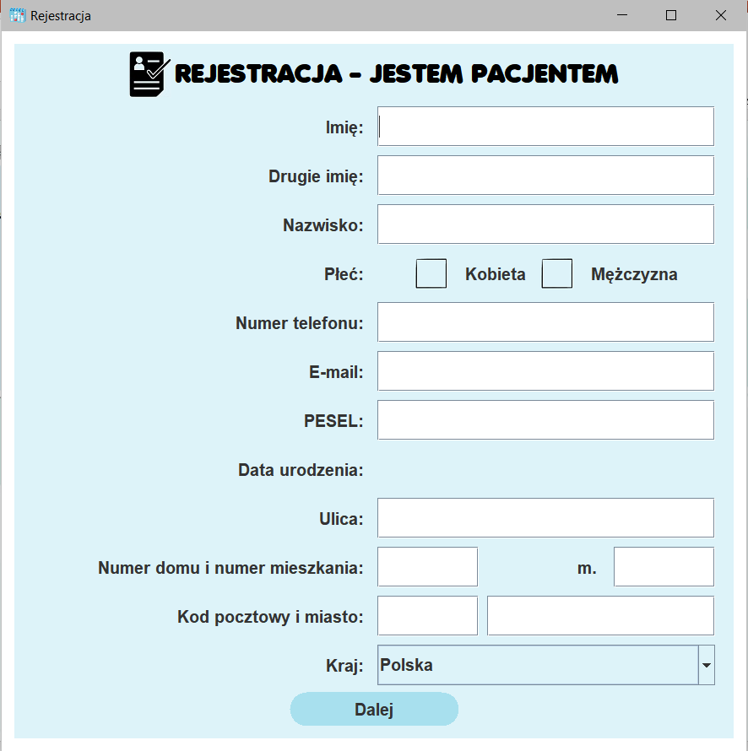
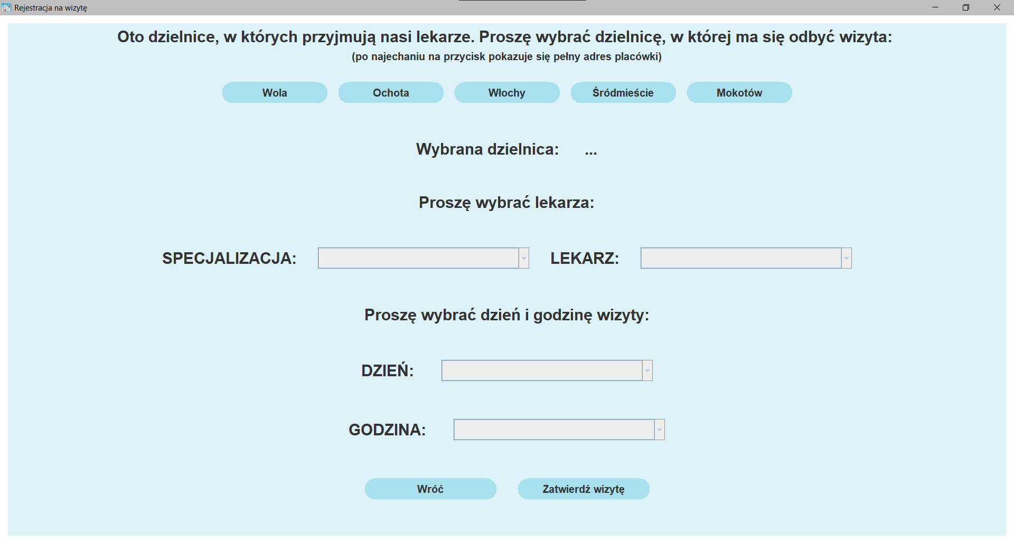
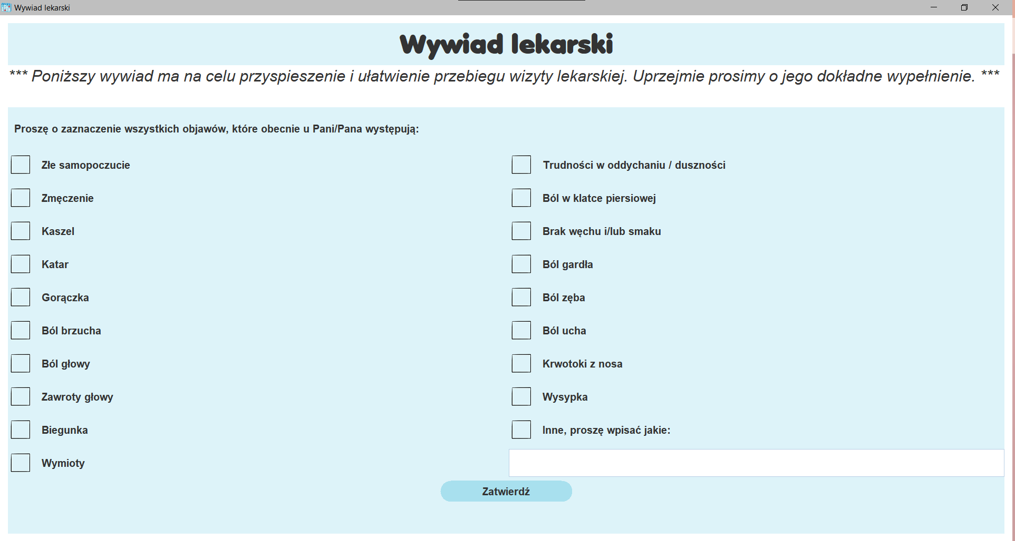
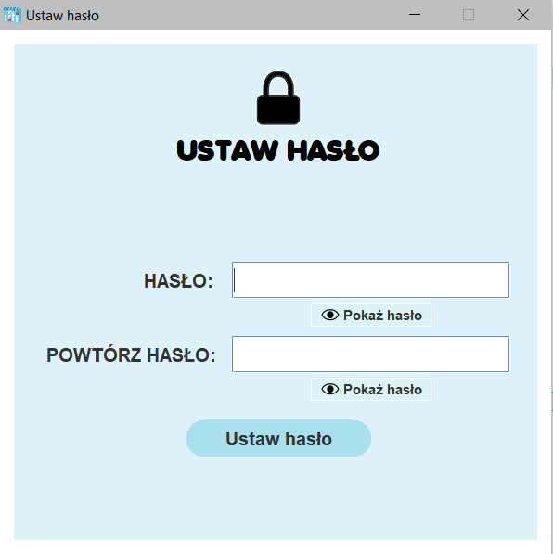

Slide 9
APLIKACJA Z PUNKTU WIDZENIA LEKARZA

Slide 10
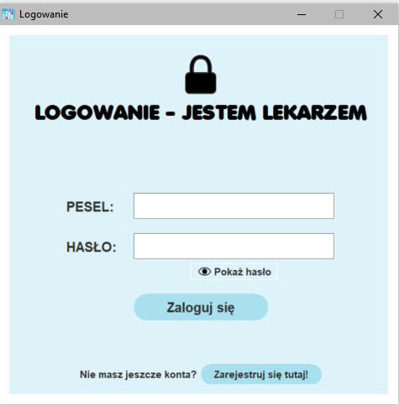
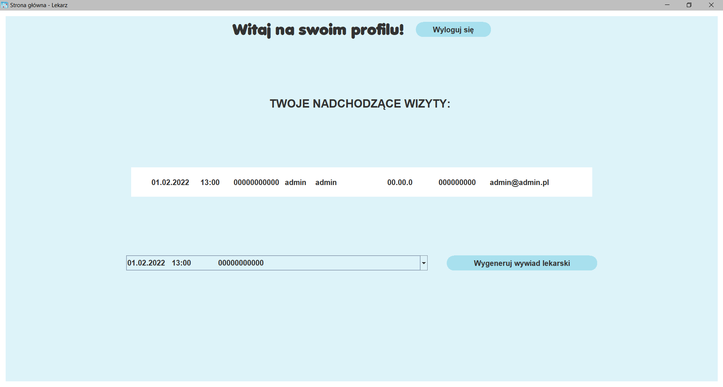
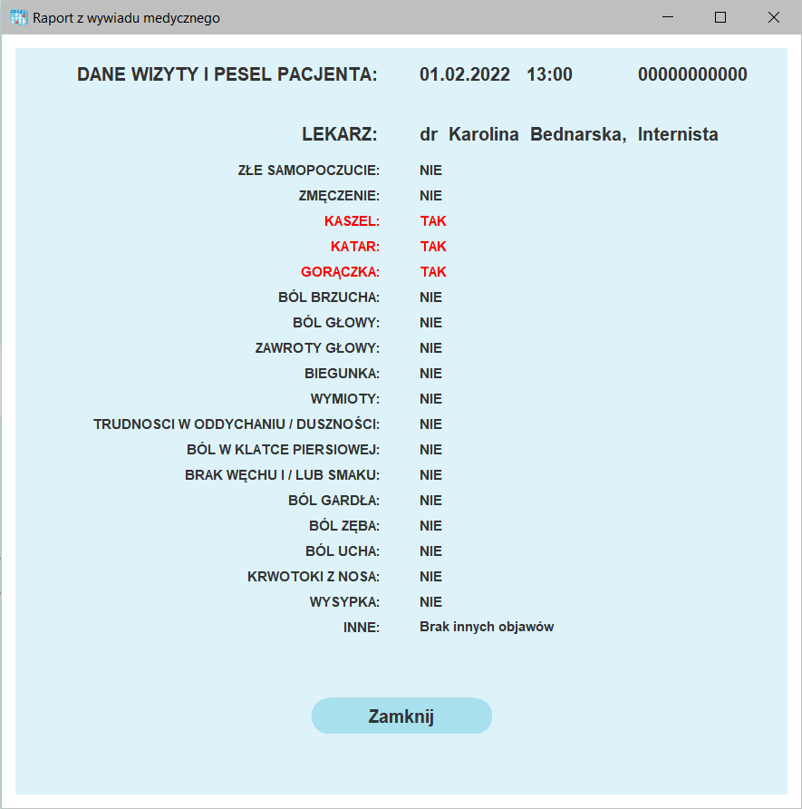


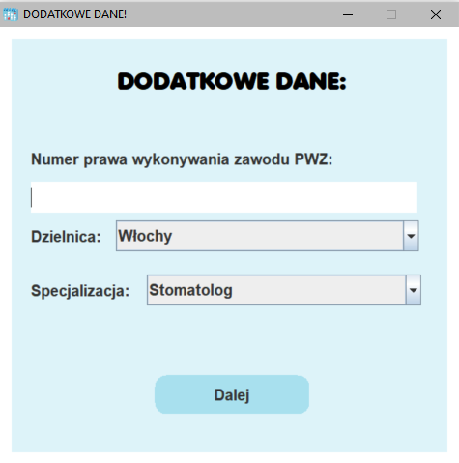

Slide 11
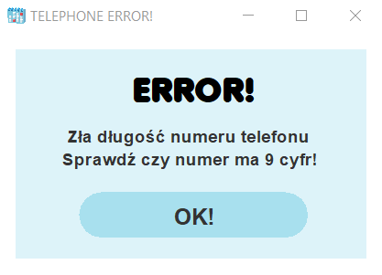
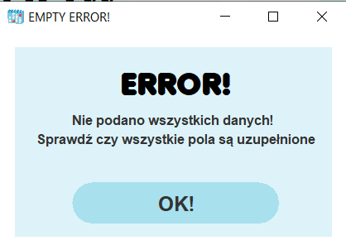
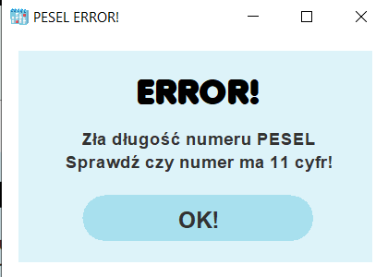
OKIENKA BŁĘDÓW

